Slide 1
React18核心力特训营
DAY1
讲师：高少云

Slide 2

高少云
7年工作经验
前京东资深前端开发，拥有极其丰富的大型项目实战经验
精通React

Slide 3
高少云
Github：https://github.com/bubucuo
B站新星：https://space.bilibili.com/455025597/

Slide 4
三天学习目标
第一天 初步解读React工作原理
第二天 深入解读React Hook并实现
第三天 提前掌握React18

Slide 5
今日学习目标
第一天 初步解读React工作原理
调试React源码
解读fiber的前世今生
手写实现迷你react，实现fiber架构
实现常见组件渲染，如函数组件等
大厂技术人才高薪能力拆解

Slide 6

技术干货时间

Slide 7
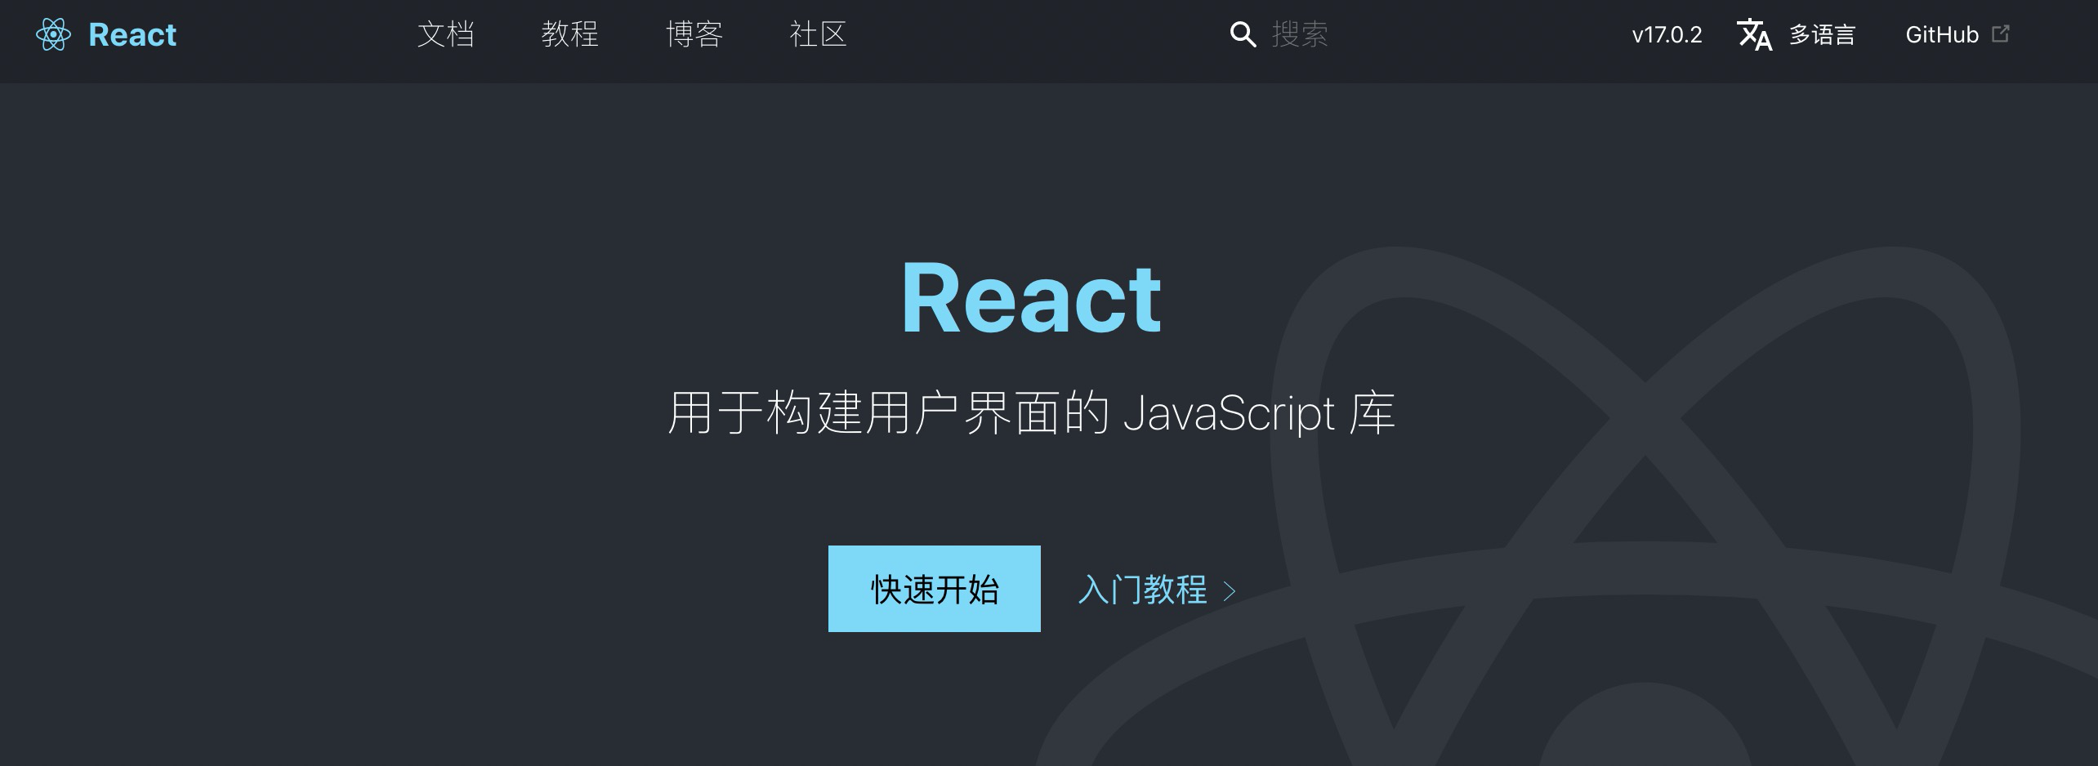

Slide 8
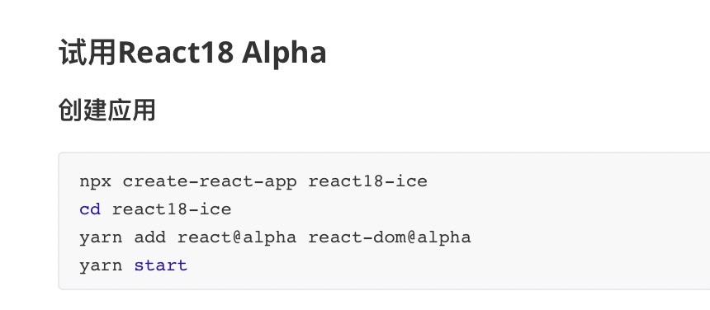

Slide 9
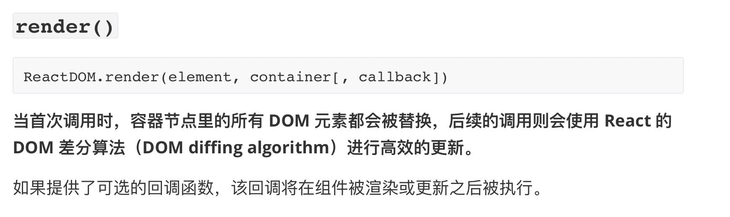
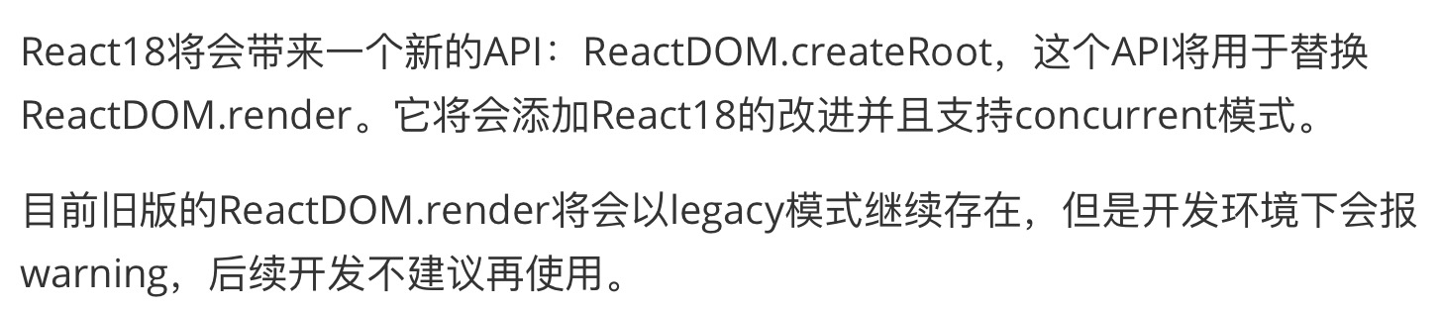

Slide 10
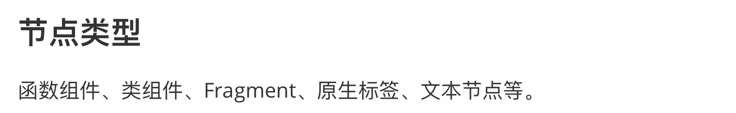
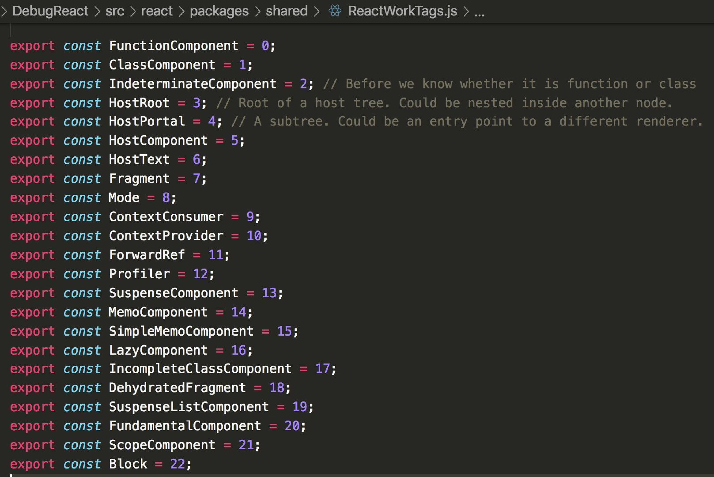

Slide 11
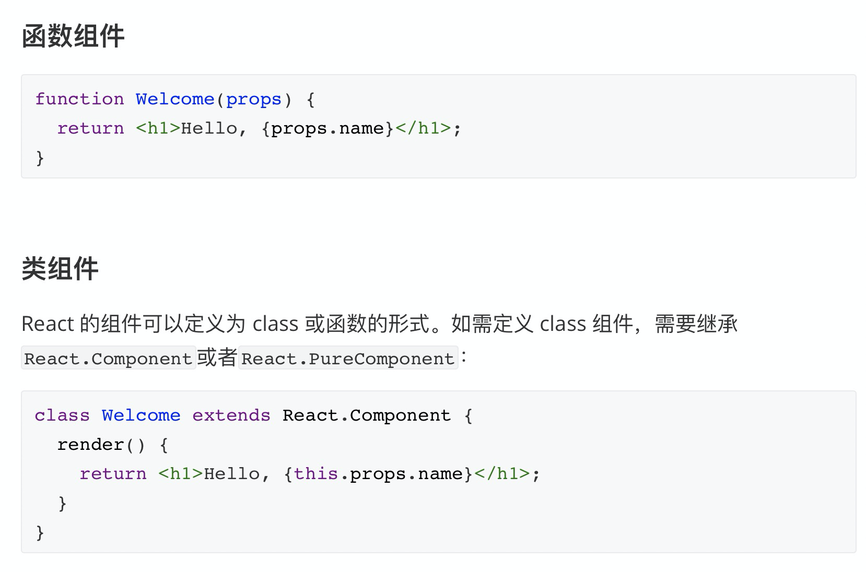

Slide 12
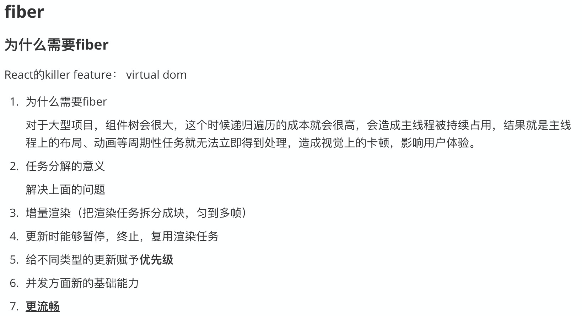
React Conf 2017 Fiber介绍视频

Slide 13
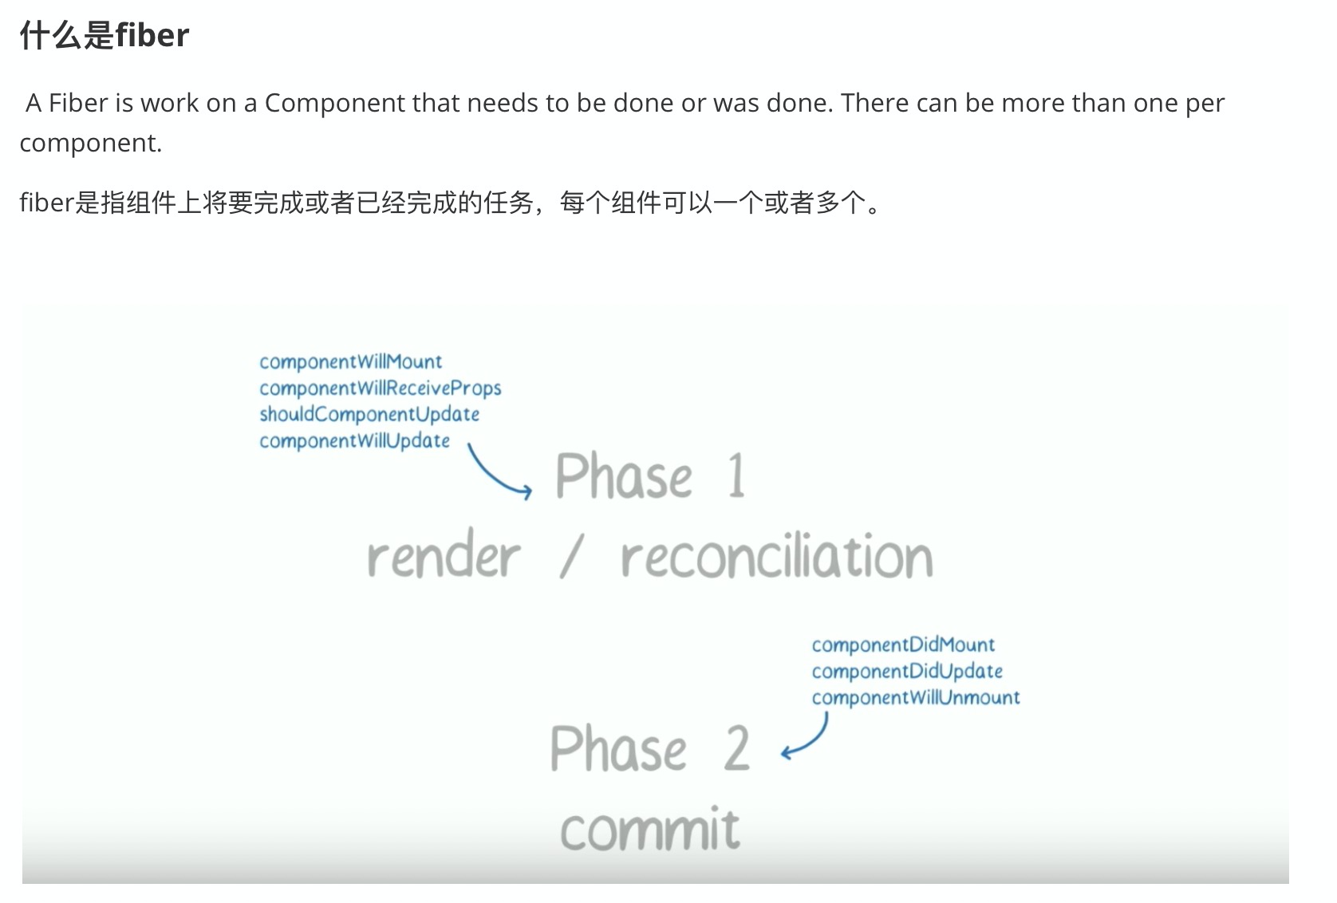

Slide 14
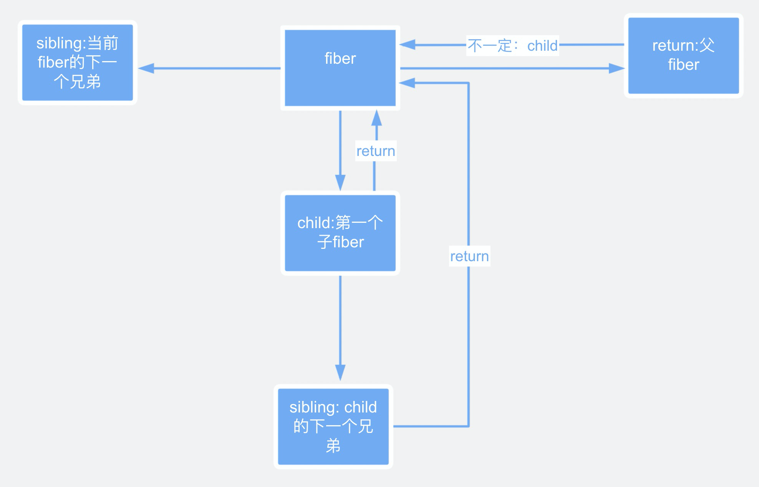

Slide 15
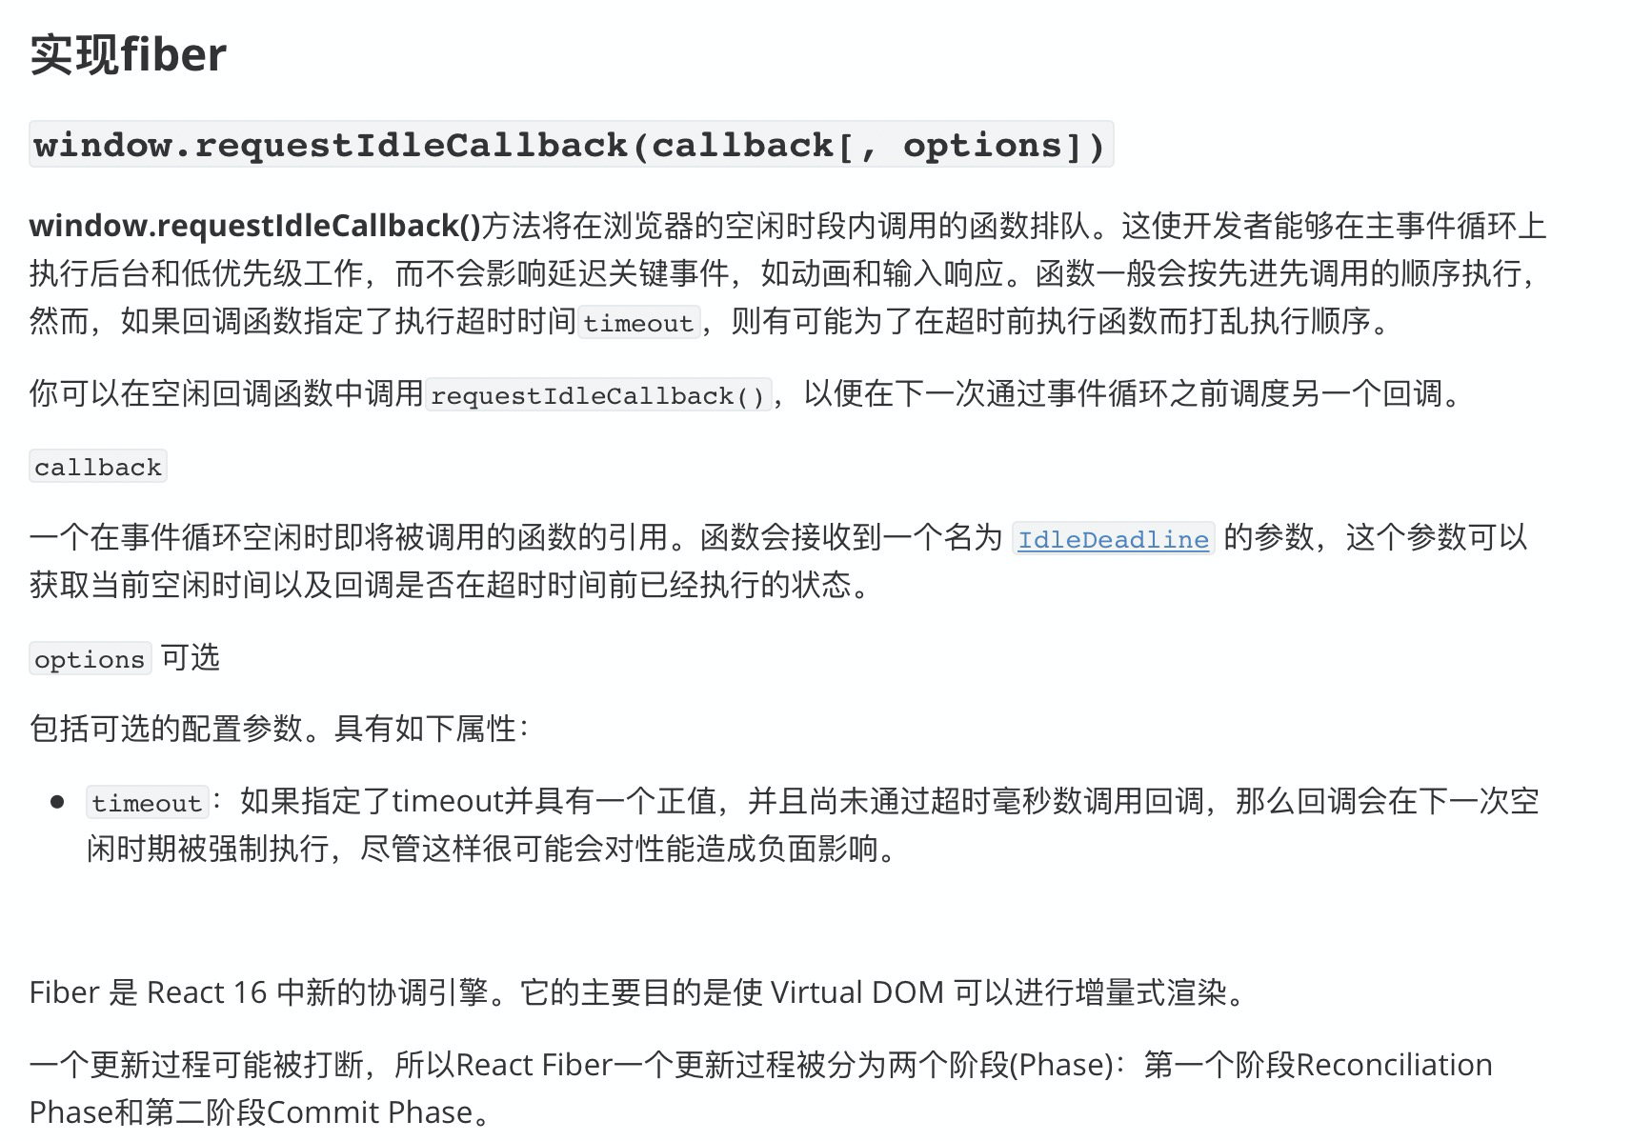

Slide 16
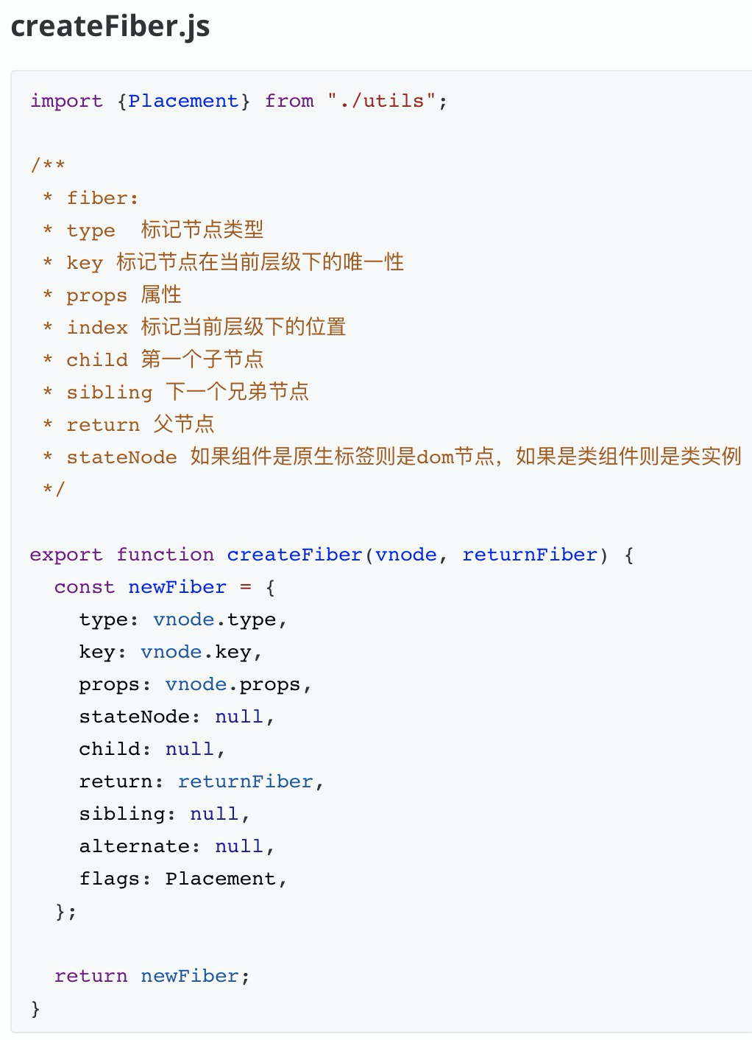

Slide 17
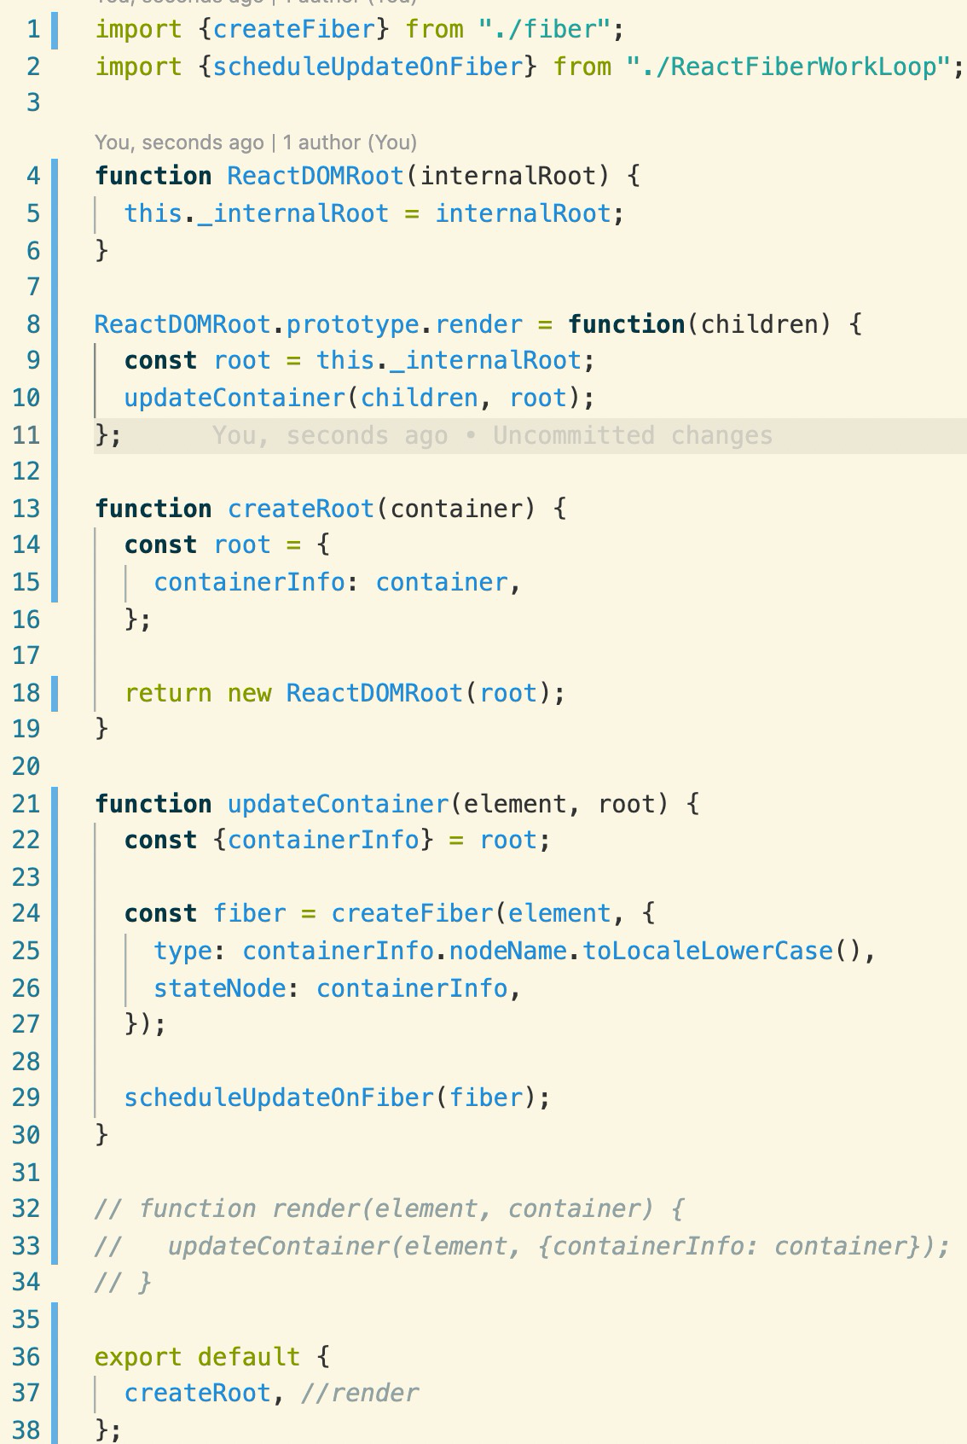

Slide 18

大厂技术人才高薪能力拆解

Slide 19
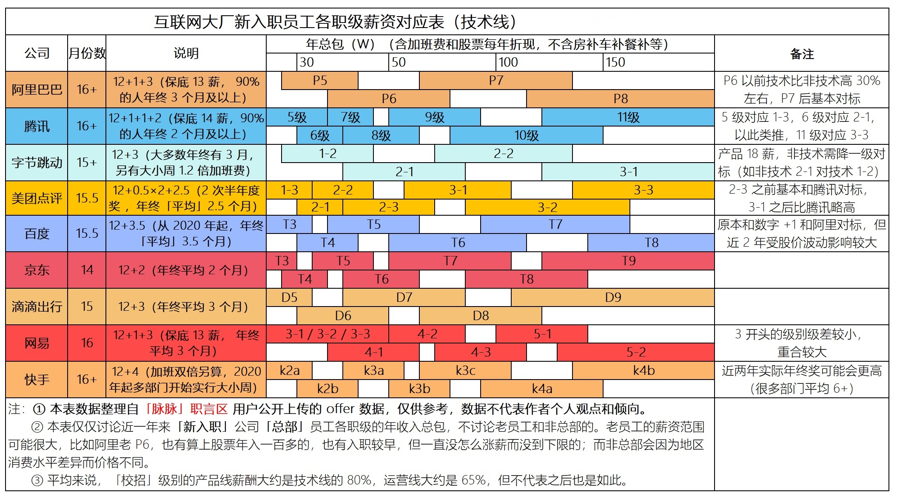
大厂职级分类

Slide 20

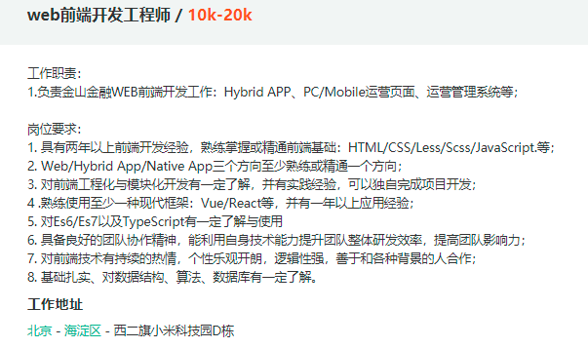
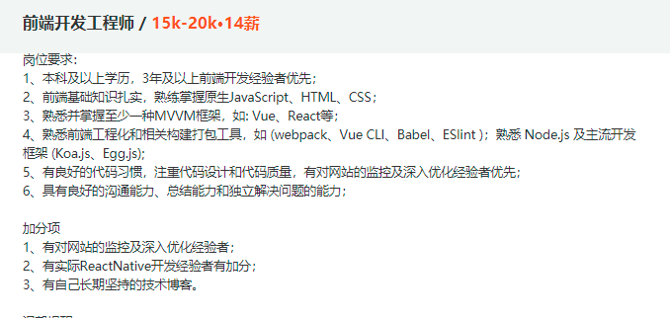
前端不同薪资水平岗位JD
金山软件
10-20K
爱奇艺15k-20k

Slide 21
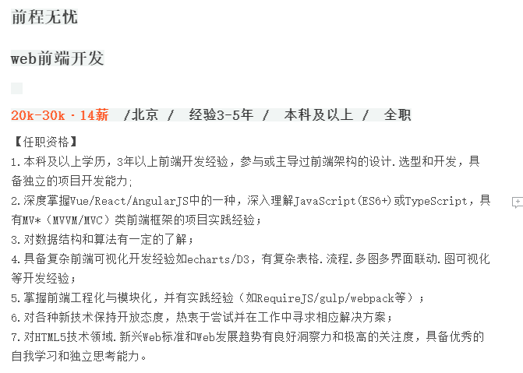
前端不同薪资水平岗位JD

Slide 22
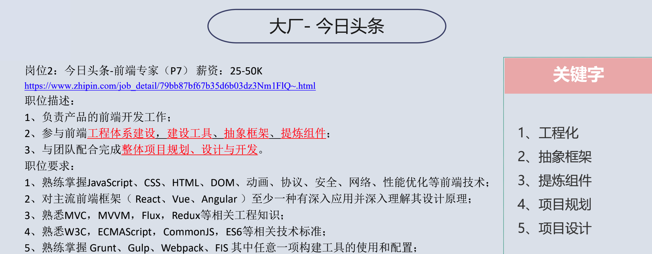
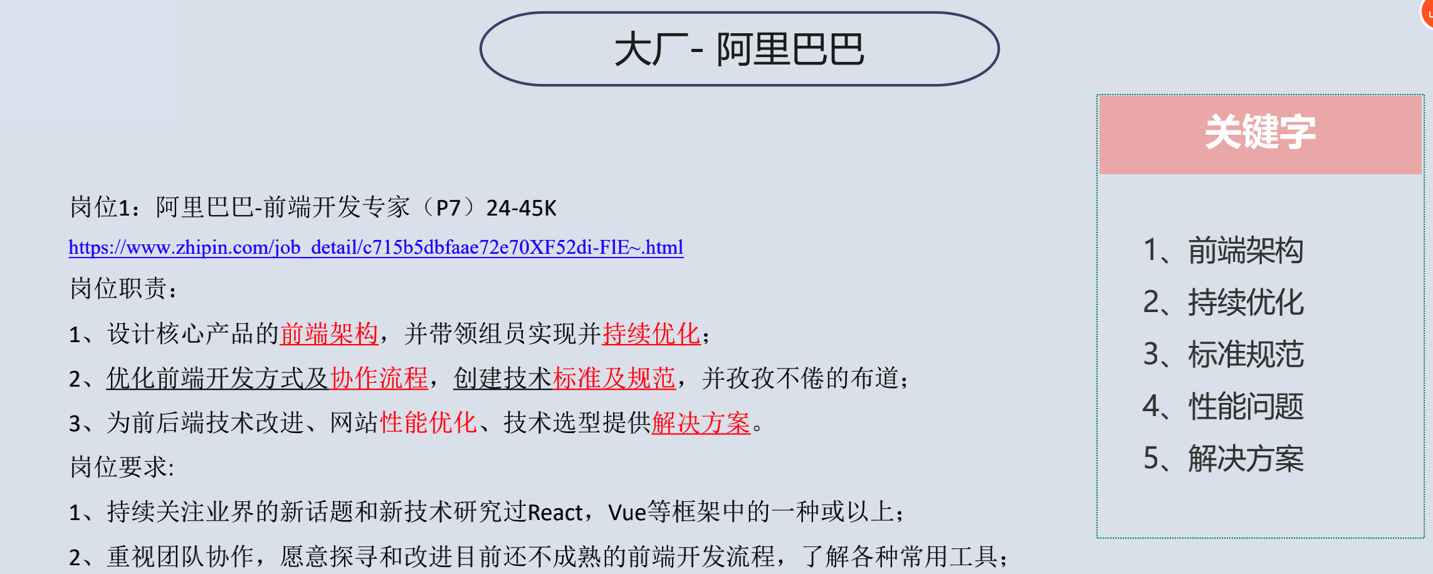
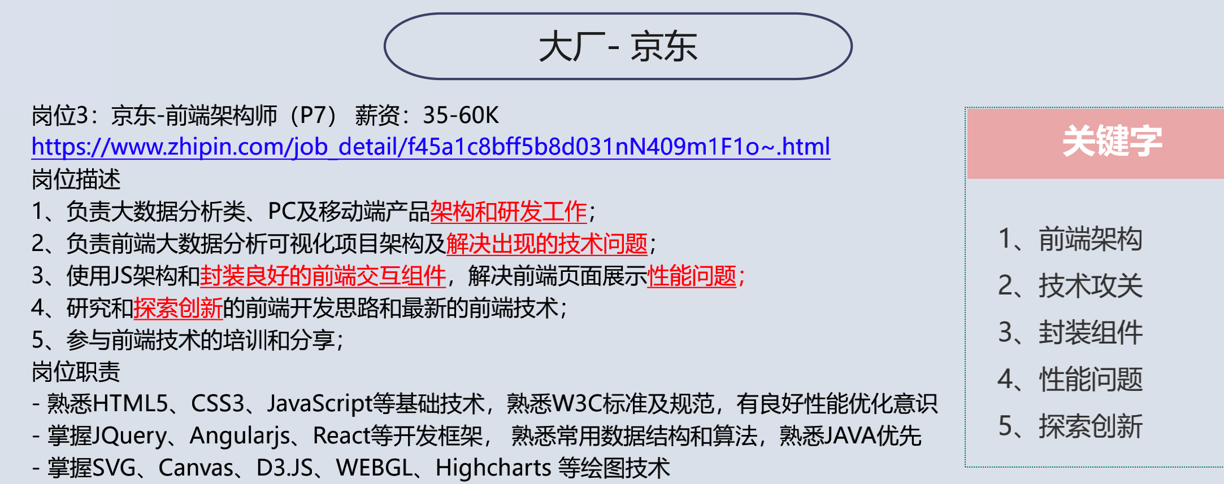
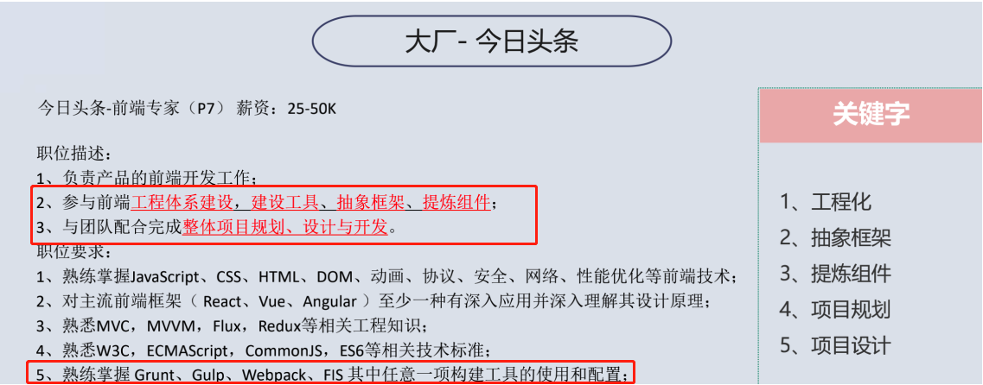
前端不同薪资水平岗位JD

Slide 23
与大牛面对面（Q＆A）

Slide 24
今日总结
1.调试了下源码、课下自己Debug
2. 实现了mini react
3. 课下实现下类组件渲染

Slide 25
明日预告
第二天 深入解读React Hook并实现
| 实现Hook，如useReducer等
| 剖析React 18带来的新的Hook API
| 比较React Hook与Vue Composition
如何打造一份合格的P6简历
招贤纳士：合适简历直接内推

